Slide 1
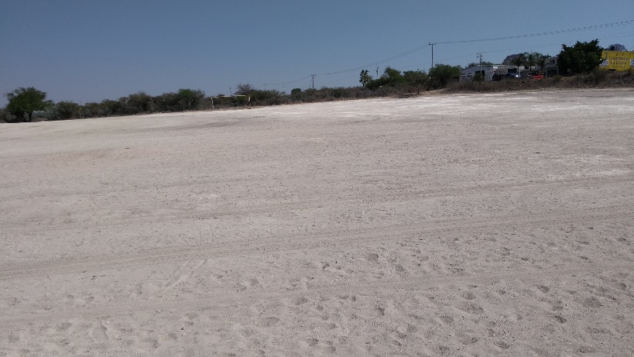
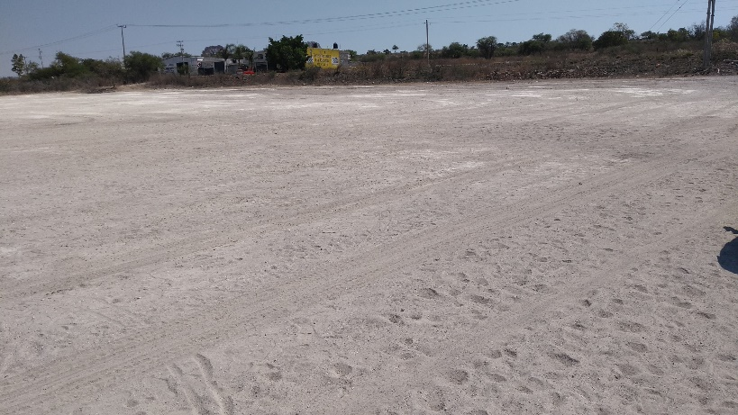
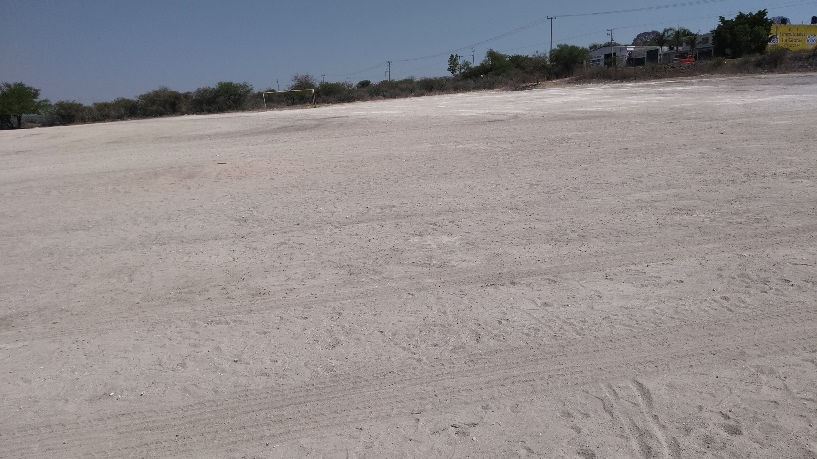
REPORTE MES DE ABRIL
MAQUINARIA
RENIVELACION EN LA COMUNIDAD LA GLORIA
FECHA INICIO
CONCEPTO
UNIDAD
CANTIDAD
FECHA TERMINO
01/04/2020
CAMPO DE BEIS BOL
M2
7,700
02/04/2020

